Slide 1
Kiểm thử cơ bản
Bài 5: Kế hoạch kiểm thử

Slide 2

Nội dung bài học
Kế hoạch kiểm thử
Quy trình kế hoạch kiểm thử
Cấu trúc của kế hoạch
Tổ chức đội kiểm thử trong dự án

Slide 3

Kế hoạch kiểm thử

Slide 4
Kế hoạch kiểm thử
Phạm vi
Chiến lược
Nguồn lực
Lịch trình

Slide 5
Mục tiêu của việc lập kế hoạch
Xác định phạm vi kiểm thử
Xác định các tiêu chí để hoàn thành việc kiểm thử
Định nghĩa các rủi ro
Mang lại hợp tác hiệu quả giữa các nhóm

Slide 6
Mục tiêu của việc lập kế hoạch
Xác định chiến lược
Xác định nguồn lực
Định nghĩa các chỉ số để đánh giá hoạt động kiểm thử
Xác định tài liệu được sử dụng
Xác định được thời gian thực hiện

Slide 7
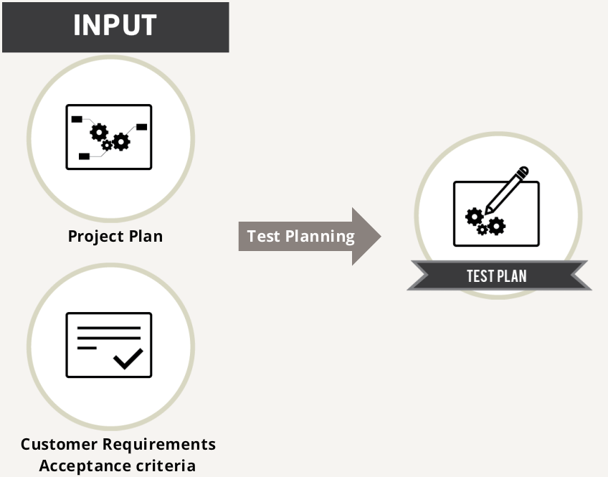
Quá trình tạo ra kế hoạch kiểm thử

Slide 8
Cấu trúc của một tài liệu kế hoạch
Test Plan
Giới thiệu
Tiêu chí để chấp nhận sản phẩm
Các yêu cầu cần kiểm thử
Chiến lược kiểm thử
Nguồn nhân lực
Lịch cho các hoạt động kiểm thử
Các sản phẩm kiểm thử cần bàn giao

Slide 9
Giới thiệu tài liệu
Mục tiêu kiểm thử
Danh mục từ viết tắt, đinh nghĩa các khái niệm
Phạm vi kiểm thử
Tài liệu tham khảo
Thông tin về dự án
Các rủi ro có thể xảy ra
Hoạt động đào tạo

Slide 10
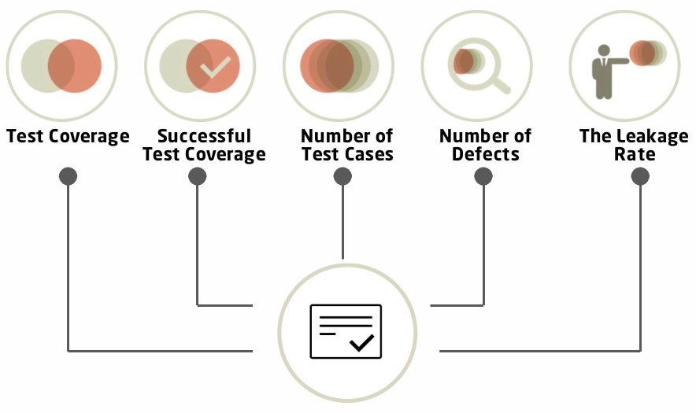
Các tiêu chí chấp nhận sản phẩm

Slide 11
Các yêu cầu cần kiểm thử
Danh sách các yêu cầu phải kiểm thử
Yêu cầu chức năng
Yêu cầu không thực hiện kiểm thử
Yêu cầu phi chức năng

Slide 12
Chiến lược kiểm thử
Test Type
Test Level
Test Tools

Slide 13
Nguồn lực của quá trình kiểm thử
Nguồn lực con người
Xác định nội dung thực hiện
Tài nguyên hệ thống
Trách nhiệm của cá nhân và tập thể
Server
Client

Slide 14
Các ốc kiểm thử quan trọng
Name
Effort
Start Date
End Date

Slide 15

Sản phẩm bàn giao

Slide 16
Chiến lược kiểm thử

Slide 17
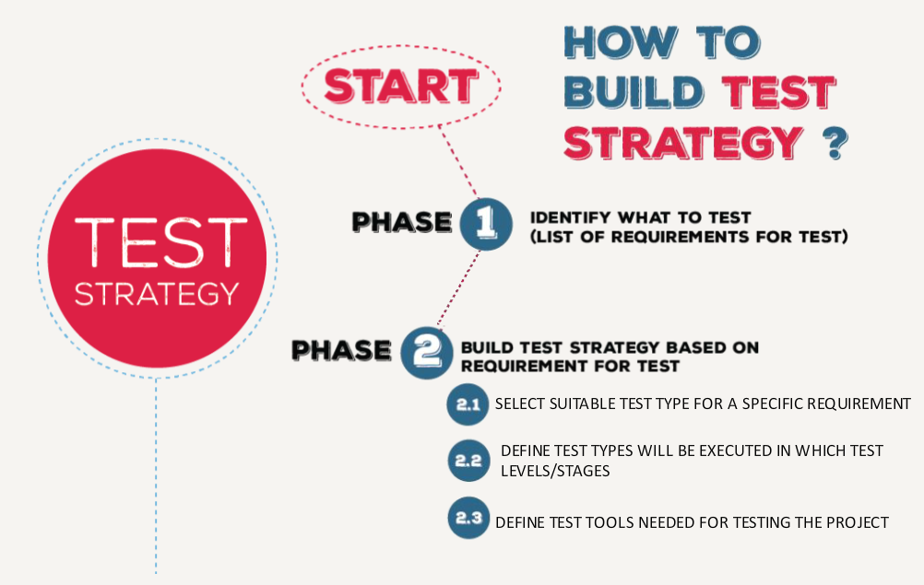

Slide 18


Xác định yêu cầu kiểm thử
Xác định kiểm thử nội dung gì?
Yêu cầu chức năng
Yêu cầu phi chức năng

Slide 19
Xây dựng chiến lược kiểm thử
Các loại kiểm thử phù hợp yêu cầu
Các loại kiểm thử được thực hiện trong từng giai đoạn
Các công cụ để thực hiện kiểm thử

Slide 20
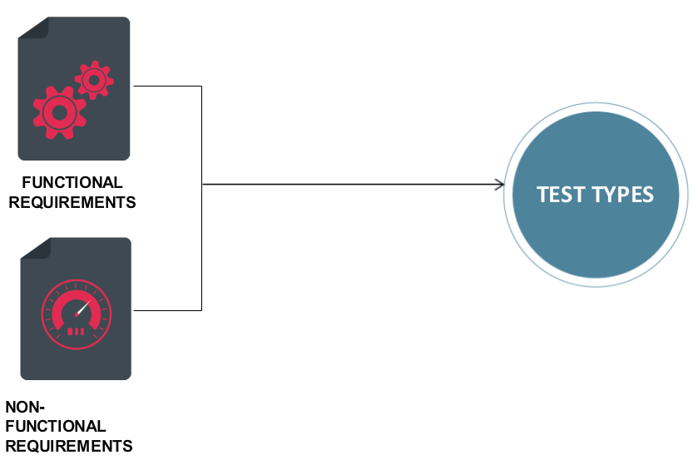
Chọn loại kiểm thử phù hợp

Slide 21
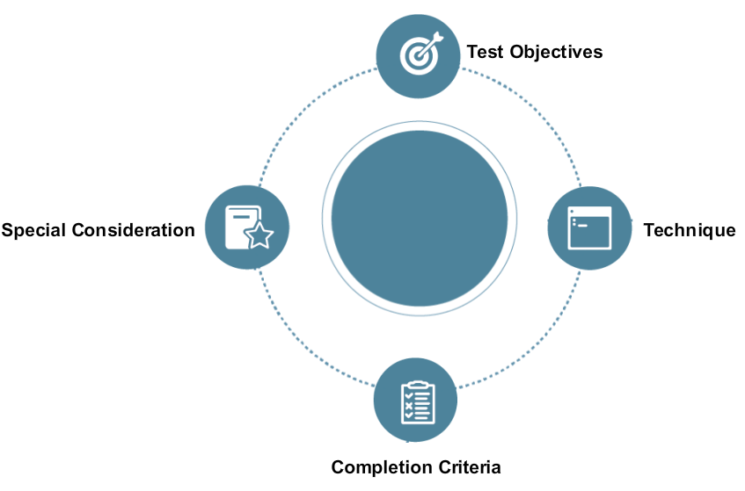
Chọn loại kiểm thử phù hợp

Slide 22
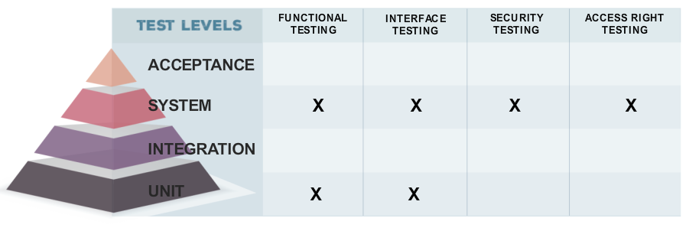
Thực hiện các loại kiểm thử

Slide 23
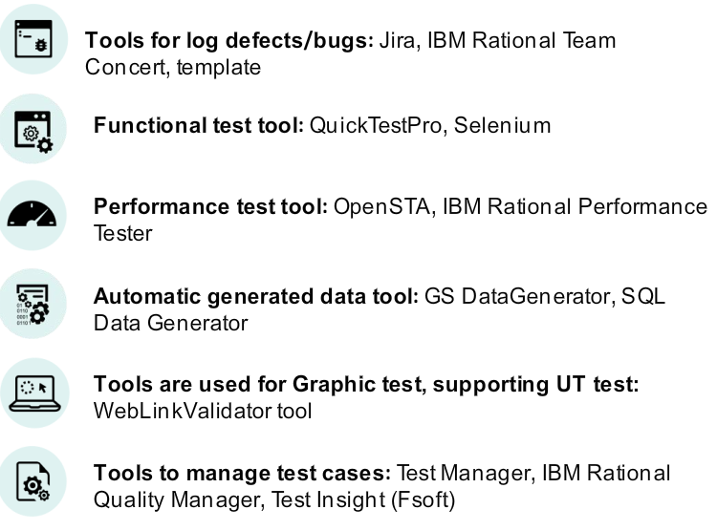
Xác định công cụ hỗ trợ

Slide 24
Tổ chức đội kiểm thử

Slide 25

Đội kiểm thử

Slide 26
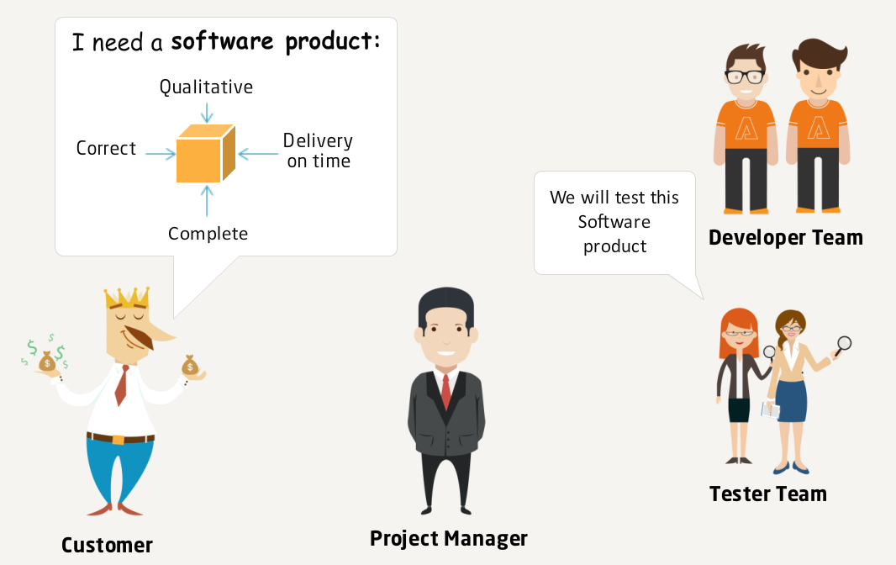
Tổ chức đội kiểm thử

Slide 27
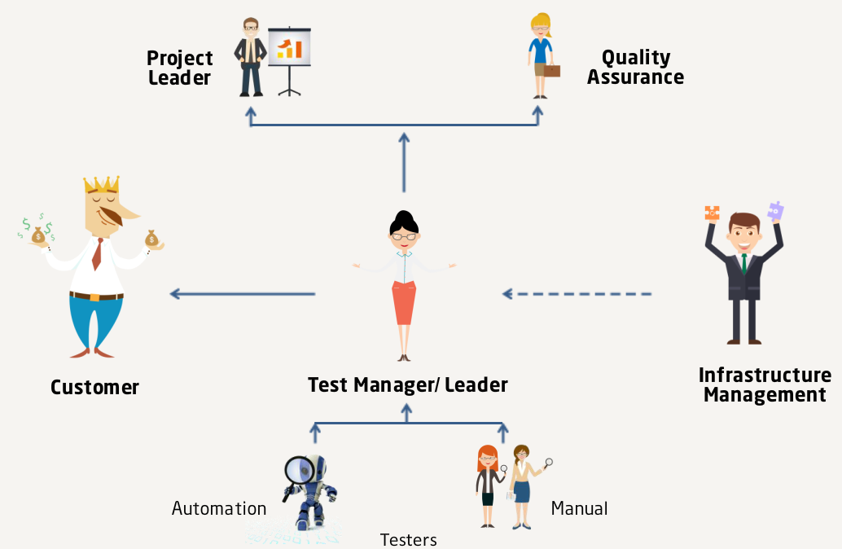
Tổ chức đội kiểm thử

Slide 28
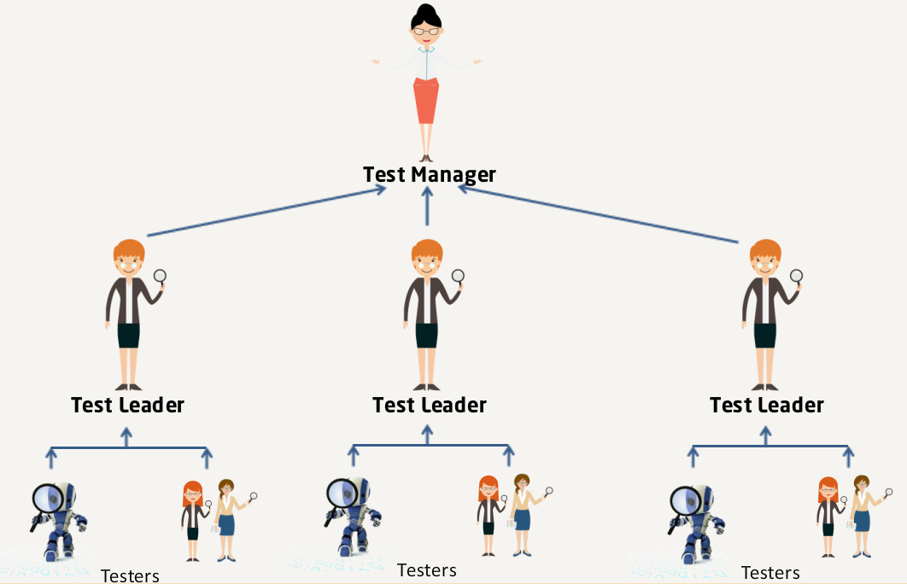
Tổ chức đội kiểm thử

Slide 29

Tổng kết bài học
Kế hoạch kiểm thử
Quy trình kế hoạch kiểm thử
Cấu trúc của kế hoạch
Tổ chức đội kiểm thử trong dự án

Slide 30

KẾT THÚC

